Slide 1
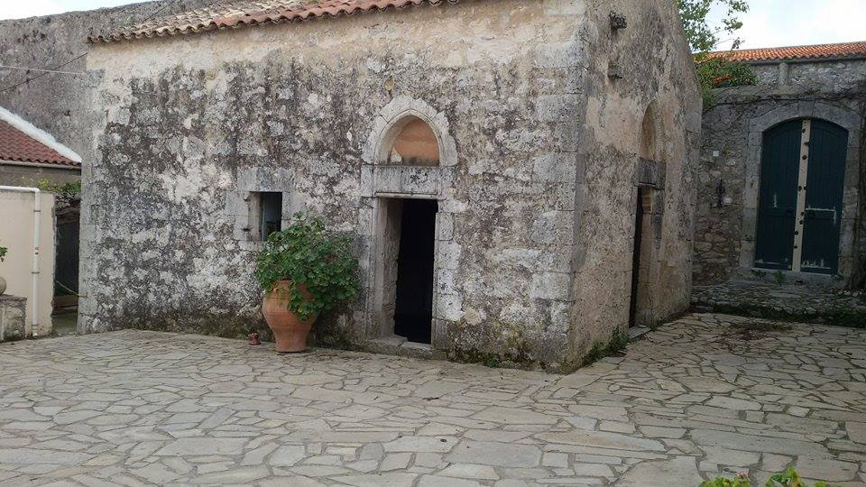
ΑΓΊΑ ΠΑΡΑΣΚΕΥΗ

Slide 2
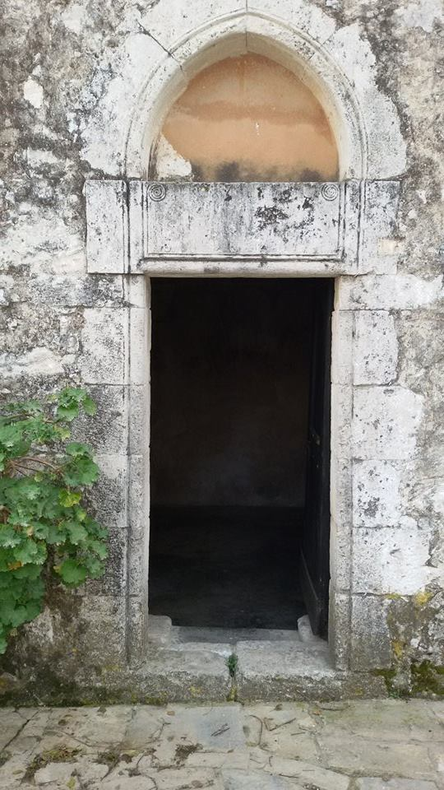
Η αρχιτεκτονική του ναού...
Ο ναός χρονολογείται τον 15^{ο} αιώνα. Πρόκειται για ναό με δύο εισόδους, όπου και στις δύο παρατηρείται κορντόνε και ανακουφιστικό τόξο,
ενώ είναι ένας μονόχορος καμαροσκέπαστος ναός.

Slide 3
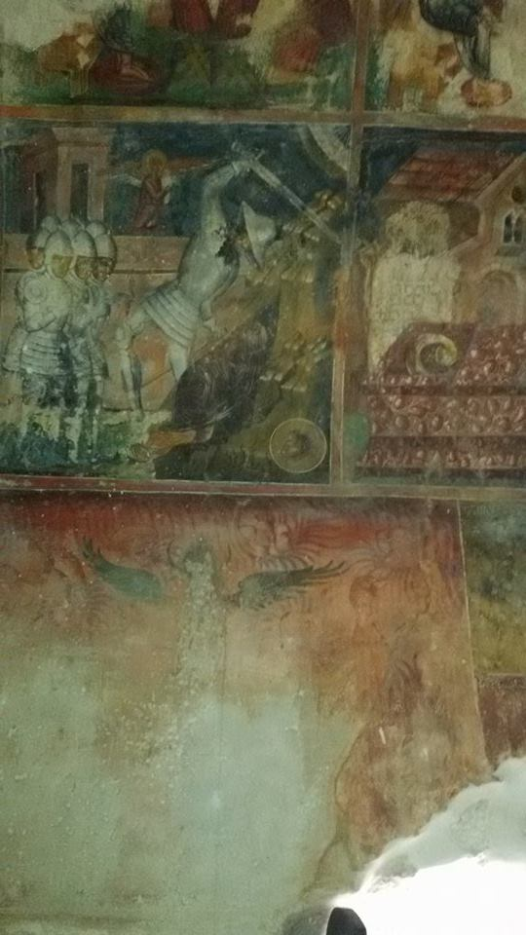
Ο ναός εσωτερικά
Εσωτερικά του ναού κυριαρχούν οι τοιχογραφίες του βίου της Αγίας Παρασκευής στις οποίες ο ζωγράφος απεικονίζει τους βασανιστές της Αγίας ως Ενετούς που καταλήγουν στην κόλαση.

Slide 4
Τοιχογραφίες
Ιερό βήμα
Στο τεταρτοσφαίριο απεικονίζεται ο Ιησούς ως αρχιερέας. Ευλογεί με το δεξί του χέρι, ενώ με το αριστερό κρατάει ανοικτό ευαγγέλιο. Από την βόρια εσωτερική πλευρά του τεταρτοσφαιρίου ξεκινάει γραπτή επιγραφή η οποία καταλήγει στη νότια εσωτερική πλευρά του Ιερού βήματος. Στην κόγχη εικονίζονται δύο Ιεράρχες προς το κέντρο της αψίδας, οι οποίοι συμμετέχουν μαζί μας στην λειτουργία. Στην καμάρα του βήματος βόρια η ανάληψη του Χριστού και νότια η πεντηκοστή.

Slide 5
Τοιχογραφίες
Κύριος Ναός
Στον Ναό υπάρχουν είκοσι δύο παραστάσεις με τον βίο της Αγίας Παρασκευής. Στον Νότιο τοίχο εικονίζονται τρείς ολόσωμοι Άγιοι, η παράσταση του εναγκαλισμού του Πέτρου και του Παύλου, και τέσσερεις Άγιοι στρατιωτικοί. Στον δυτικό τοίχο παρατηρείτε η παράσταση της δευτέρας Παρουσίας του Κυρίου και της μέλλουσας κρίσης, με την σκηνή της κατάληξης των βασανιστών της Αγίας στην κόλαση.

Slide 6
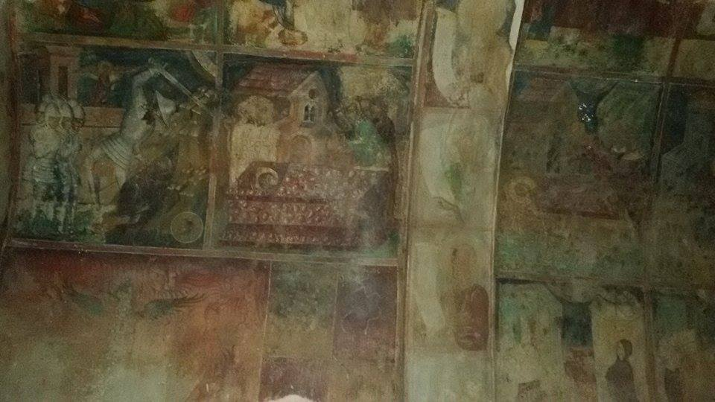

Slide 7
Λίγα λόγια για τον ναό
Ας σημειωθεί ότι νησί κατακτήθηκε από την Βενετία το 1209 οπότε ξεκίνησε η περίοδος που είναι γνωστή με το όνομα Ενετοκρατία της Κρήτης και διήρκησε έως το 1669, όταν τοιχογραφήθηκε δηλαδή και ο ναός, εκεί οφείλεται λοιπόν η αναπαράσταση των τυράννων της Αγίας Παρασκευής σε Ενετούς.

Slide 8
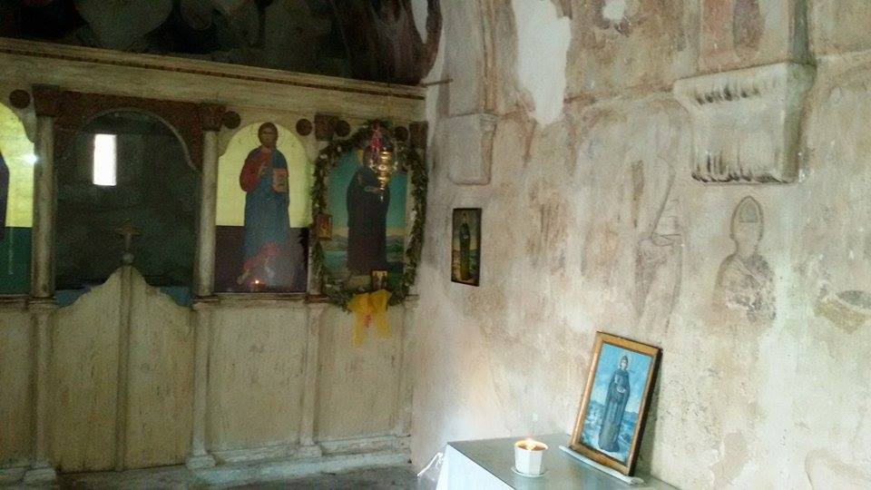

Slide 9
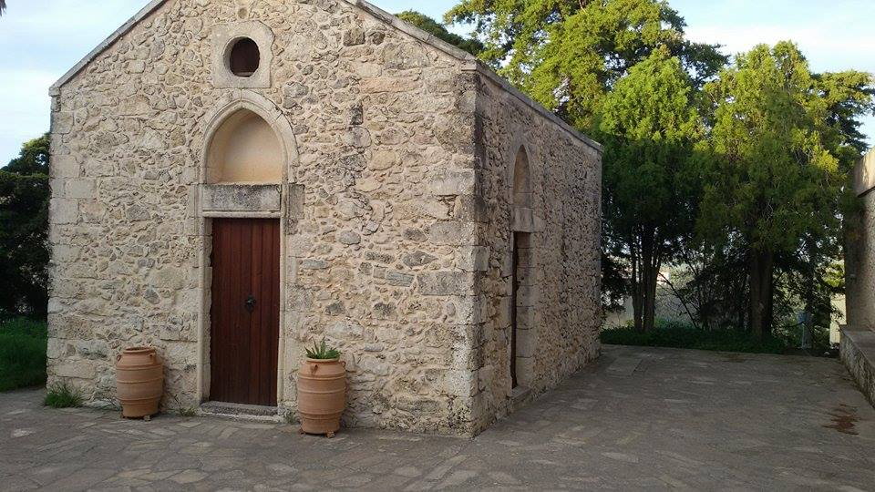
ΑΓΙΟΣ ΑΝΤΩΝΙΟΣ

Slide 10
Λίγα λόγια για τον Ναό…
Η εκκλησία του Αγίου Αντωνίου πρόκειται για εκκλησία με αρχιτεκτονικό τύπο τον μονόχορο καμαροσκέπαστο, του 15^{ου} αιώνα. Όπως βλέπουμε και στην εικόνα, διαθέτει κορντόνε, ανακουφιστικό τόξο και κάποια πορσελάνινα πιατάκια που σχηματίζουν ένα σταυρό, και έχουν ρόλο διακοσμητικό και συμβολικό. Ο Ναός διαθέτει σπουδαίες τοιχογραφίες από πολύ μορφωμένο Κωνσταντινουπολύτη ζωγράφο, ενώ οι τοιχογραφίες έχουν διδακτικό και συμβολικό ρόλο.

Slide 11
Οι Τοιχογραφίες του Ναού...
Εργασίες συντήρησης και αποκατάστασης του Ναού, έγιναν για πρώτη φορά το 1994 από την εφορία Βυζαντινών αρχιτεκτόνων και αφορούσε κυρίως την συντήρηση των τοιχογραφιών. Στην αψίδα του Ιερού βήματος σώζονται ο Ιησούς και ένας άγγελος από την παράσταση των συλειτουργoύντων. Από το σύνολο των τοιχογραφιών μόνο αυτές οι δύο διασώζονται μέχρι σήμερα, και μας μεταφέρουν το ύφος και τον χαρακτήρα που έδωσε ο ζωγράφος στον Ναό.

Slide 12
ΤΕΛΟΣ
ΕΥΧΑΡΙΣΤΩ ΓΙΑ ΤΟΝ ΧΡΟΝΟ ΣΑΣ!
ΜΗΝΑΣ ΠΙΤΣΟΥΛΑΚΗΣ

